Slide 1
HÀNG HÓA, THỊ TRƯỜNG VÀ VAI TRÒ CỦA CÁC CHỦ THỂ THAM GIA THỊ TRƯỜNG (phần 2)
Giảng viên: PhD. S. Ngô Khánh Duy

Slide 2
Mục Lục:
Lý luận của C. Mác về hàng hóa và sản xuất hàng hóa
Thị trường và nền kinh tế thị trường
Vai trò của một số chủ thể tham gia thị trường

Slide 3
CQ 2. Bạn hãy giải thích nghịch lý về có nhiều trường hợp tiền lương của lao động trí thức trong lĩnh vực nhà nước thường thấp hơn lao đông phổ thông ở lĩnh vực ngoài nhà nước?

Slide 4
THỊ TRƯỜNG VÀ NỀN KINH TẾ THỊ TRƯỜNG
2.
2.1. Khái niệm và phân loại thị trường

Slide 5
Thị trường là tổng hòa những quan hệ kinh tế trong đó nhu cầu của các chủ thể được đáp ứng thông qua việc trao đổi, mua bán với sự xác định giá cả và số lượng hàng hóa, dịch vụ tương ứng với trình độ phát triển nhất định của xã hội.

Slide 6
Phân loại thị trường
Căn cứ theo đối tượng trao đổi:
Thị trường hàng hóa, dịch vụ
Căn cứ vào phạm vi các quan hệ:
Thị trường trong nước và thị trường thế giới
Căn cứ vào vai trò của các yếu tố được trao đổi, mua bán:
Thị trường tư liệu tiêu dung và thị trường tư liệu sản xuất.
Căn cứ vào tính chất và cơ chế vận hành:
Thị trường tự do, thị trường có điều tiết, thị trường cạnh tranh hoàn hảo, thị trường cạnh tranh không hoàn hảo

Slide 7
2.2. Vai trò của thị trường
Thị trường kích thích sự sáng tạo của mọi thành viên trong xã hội, tạo ra cách thức phân bổ nguồn lực hiệu quả trong nền kinh tế
Thị trường gắn kết với nền kinh tế thành một chỉnh thể, gắn kết nền kinh tế quốc gia với nền kinh tế thế giới
Thị trường thực hiện giá trị hàng hóa, là điều kiện, môi trường cho sản xuất phát triển

Slide 8
2.3. Nền kinh tế thị trường và một số quy luật chủ yếu của nền kinh tế thị trường

Slide 9
Nền kinh tế thị trường là nền kinh tế được vận hành theo cơ chế thị trường. Đó là nền kinh tế hàng hóa phát triển cao, ở đó mọi quan hệ sản xuất và trao đổi đều được thông qua thị trường, chịu sự tác động, điều tiết của các quy luật thị trường.

Slide 10
Đặc trưng phổ biến của nền kinh tế thị trường
Thứ nhất
Có sự đa dạng của chủ thế kinh tế, nhiều hình thức sở hữu
Thứ ba
Giá cả được hình thành theo nguyên tắc thị trường, cạnh tranh vừa là động lực vừa môi trường thúc đẩy sản xuất kinh doanh
1
3
Thị trường đóng vai trò quyết định trong việc phân bộ các nguồn lực xã hội
Thứ hai
Nền kinh tế mở, thị trường trong nước quan hệ mật thiết với thị trường quốc tế
Thứ tư
2
4

Slide 11

Ưu thế của nền kinh tế thị trường
Một là, nền kinh tế thị trường luôn tạo ra động lực cho sự sáng tạo của các chủ thể kinh tế
Hai là, nền kinh tế thị trường luôn phát huy tốt nhất tiềm năng của mọi chủ thể, các vùng miền cũng như lợi thế quốc gia
Ba là, nền kinh tế thị trường luôn tạo ra các các phương thức để thỏa mãn tối đa nhu cầu của con người

Slide 12
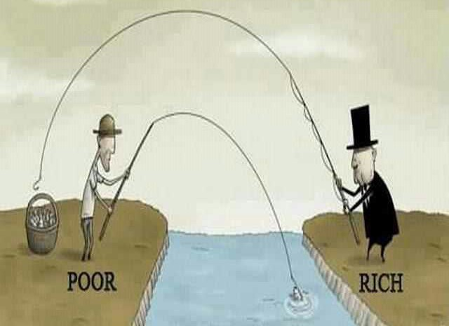
Khuyết tật của nền kinh tế thị trường:
Một là, nền kinh tế thị trường luôn tiềm ẩn những rủi ro khủng hoảng
Hai là, nền kinh tế thị trường không tự khắc phục được xu hướng cạn kiệt tài nguyên không thể tái tạo, suy thoái môi trường tự nhiên, môi trường xã hội
Ba là, nền kinh tế thị trường không tự khắc phục được các hiện tượng phân hóa sâu sắc trong xã hội

Slide 13
2.4. Một số quy luật kinh tế chủ yếu của nền kinh tế thị trường

Slide 14

Quy luât giá trị
Nội dung:
yêu cầu việc sản xuất và trao đổi hàng hóa phải được tiến hành trên cơ sở của hao phí lao động xã hội cần thiết.
Tác động:
Thứ nhất, điều tiết sản xuất và lưu thông hàng hóa.
Thứ hai, kích thích cải tiến kỹ thuật, hợp lý hóa sản xuất nhằm tăng năng suất lao động.
Thứ ba, phân hóa những người sản xuất thành những người giàu, người nghèo một cách tự nhiên.

Slide 15
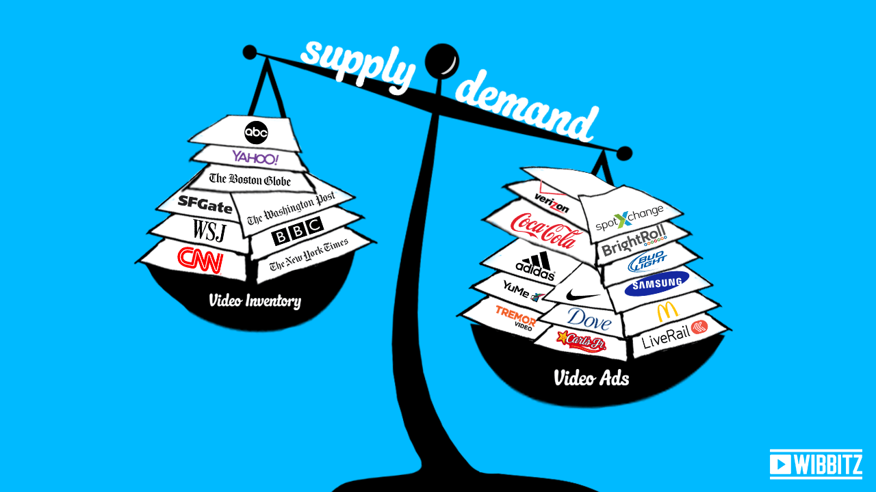
Quy luật cung cầu
Là quy luật kinh tế điều tiết quan hệ giữa cung (bên bán) và cầu (bên mua) hàng hóa trên thị trường. Quy luật này đòi hỏi cung – cầu phải có sự thống nhất.
Quy luật cung cầu có tác dụng điều tiêt quan hệ sản xuất và lưu thông hàng hóa; làm thay đổi cơ cấu và quy mô thị trường, ảnh hưởng tới giá của hàng hóa.

Slide 16
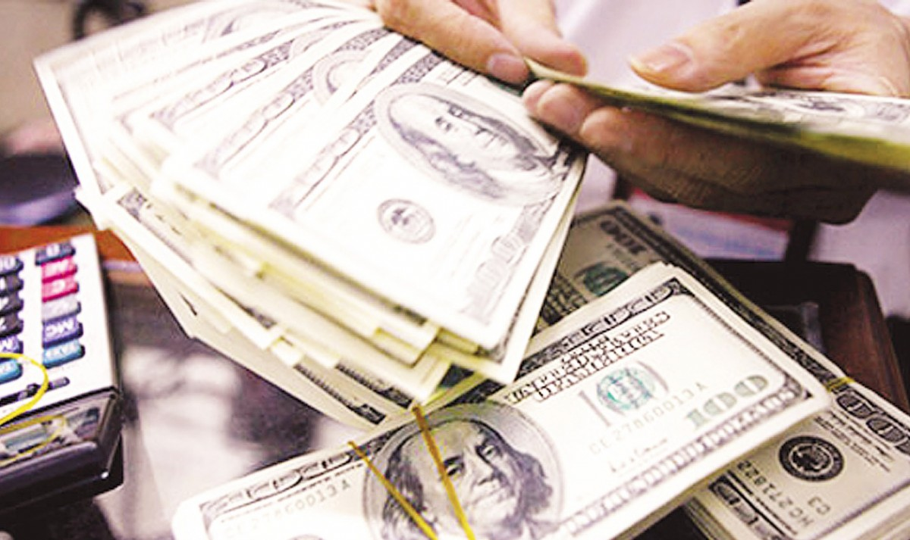
Quy luật lưu thông tiền tệ
Quy luật lưu thông tiền tệ yêu cầu lưu thông tiền tệ phải căn cứ trên yêu cầu của lưu thông hàng hóa và dịch vụ. Theo yêu cầu của quy luật, việc đưa số lượng tiền cần thiết cho lưu thông trong mỗi thời kỳ nhất định phải thống nhất với hàng hóa.

Slide 17
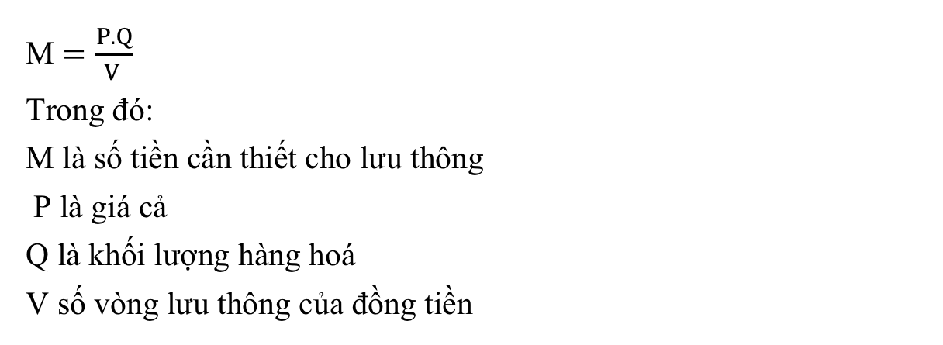
M $=\frac{P. Q}{V }$
Trong đó:
M là số tiền cần thiết cho lưu thông
P là giá cả
Q là khối lượng hàng hoá
V số vòng lưu thông của đồng tiền

Slide 18
VD 1. Trong một năm nước ta sản xuất được 1000 cái xe với giá cả mỗi cái là 100000 USD. Hỏi nhà nước cần phải in thêm bao nhiêu tiền nữa để đảm bảo phù hợp, biết rằng vòng đời của mỗi tờ tiền là 200 lần lưu thông

Slide 19
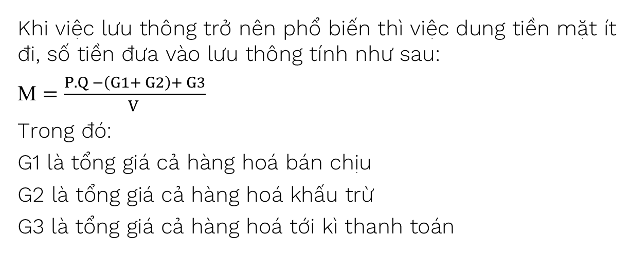
Khi việc lưu thông trở nên phổ biến thì việc dung tiền mặt ít đi, số tiền đưa vào lưu thông tính như sau:
M $=\frac{P. Q −\left(G1+ G2\right)+ G3}{V }$
Trong đó:
G1 là tổng giá cả hàng hoá bán chịu
G2 là tổng giá cả hàng hoá khấu trừ
G3 là tổng giá cả hàng hoá tới kì thanh toán

Slide 20

Quy luật cạnh tranh
Quy luật kinh tế điều tiết một cách khách quan mối quan hệ ganh đua kinh tế giữa các chủ thể trong sản xuất và trao đổi hàng hóa. Quy luật cạnh tranh yêu cầu, khi tham gia thị trường, các chủ thể sản xuất kinh doanh, bên cạnh sự hợp tác, luôn phải chấp nhận cạnh tranh.
Phân loại cạnh tranh:
+ Cạnh tranh nội bộ ngành
+ Cạnh tranh giữa các ngành

Slide 21
Vai trò của một số chủ thể tham gia thị trường
3.

Slide 22

Người sản xuất
Những người sản xuất và cung cấp hàng hóa, dịch vụ thị trường nhằm đáp ứng nhu cầu tiêu dùng của xã hội. Người sản xuất bao gồm các nhà sản xuất, đầu tư, kinh doanh hàng hóa, dịch vụ… Họ là những người trực tiếp tạo ra của cái vất chất, sản phẩm cho xã hội để phục vụ người tiêu dùng

Slide 23

Người tiêu dùng
Những người mua bán hàng hóa, dịch vụ trên thị trường để thỏa mãn nhu cầu tiêu dùng. Sức mua của người tiêu dùng là yếu tố quyết định sự phát triển bền vững của người sản xuất.

Slide 24

Các chủ thể trung gian trong thị trường
Chủ thể trung gian là những cá nhân, tổ chức đảm nhiệm vai trò cầu nối giữa các chủ thể sản xuất, tiêu dùng hang hóa, dịch vụ trên thị trường,

Slide 25

Nhà nước
Trong nền kinh tế thị trường, xét về vai trò kinh tế, nhà nước thực hiện chức năng quản lý nhà nước về kinh tế, đồng thời thực hiện những biện pháp khắc phục những khuyết tật của thị trường

Slide 26
TÀI LIỆU HỌC TẬP MÔN HỌC
Sách, giáo trình chính:
Giáo trình Kinh tế chính trị Mác – Lênin (giáo trình tập huấn năm 2019- Bộ GDĐT)
2. Tài liệu tham khảo:
[1] Bộ Giáo dục và Đào tạo, Giáo trình Những Nguyên lý cơ bản của Chủ nghĩa Mác-Lênin, Nxb.Chính trị quốc gia, Hà Nội, 2014.
[2] Hội đồng Trung ương chỉ đạo biên soạn giáo trình quốc gia các bộ môn khoa học Mác – Lênin, Giáo trình Kinh tế chính trị Mác-Lênin, Nxb.Chính trị quốc gia, Hà Nội, 2010.
[3]website: https://www.marxists.org/

Slide 27
Thank you !

